Slide 1

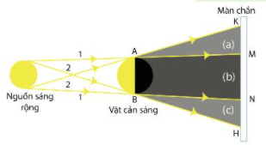
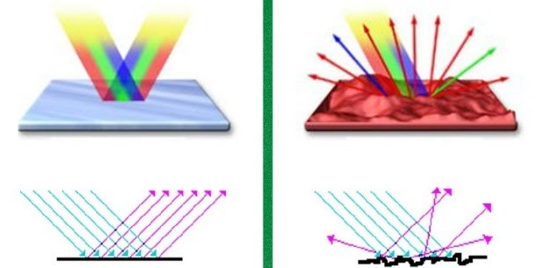
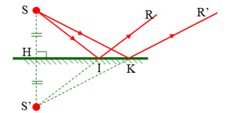
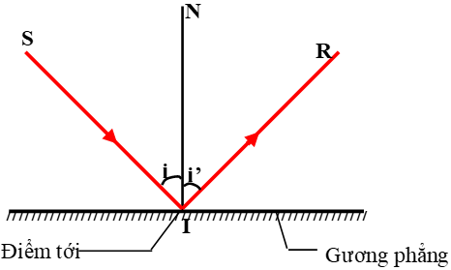
ÔN TẬP CHƯƠNG V: ÁNH SÁNG

Slide 2

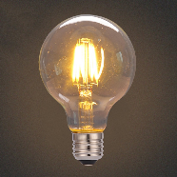
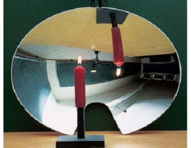
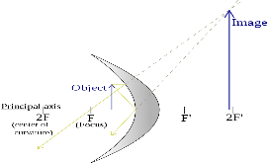
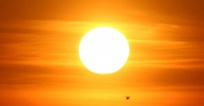
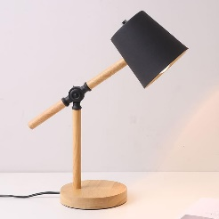

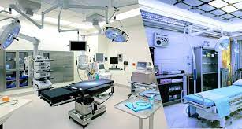
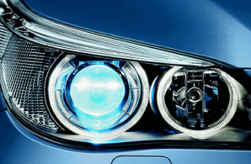
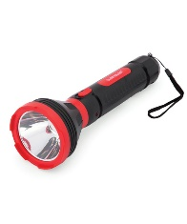
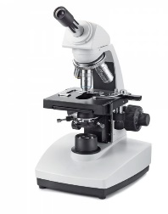
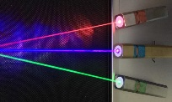

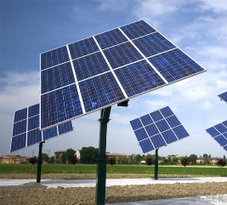
PHIẾU HỌC TẬP SỐ 1
ÔN TẬP CHƯƠNG V: ÁNH SÁNG
Lớp: ……………………………. Nhóm: ……
Câu 1: Nêu cách vẽ và vì sao vẽ các chùm sáng song song, chùm sáng hội tụ, chùm sáng phân kì như thế nào?
Câu 2: Quan sát hình ảnh để phân biệt chùm sáng song song, chùm sáng hội tụ, chùm sáng phân kì?

Slide 3

THẢO LUẬN
PHIẾU HỌC TẬP SỐ 2
ÔN TẬP CHƯƠNG V: ÁNH SÁNG
Lớp: ……………………………. Nhóm: ……
Câu 1: Nối ý ở Cột A với cột B sao cho phù hợp với nội dung.
CỘT A CỘT B
1. Ánh sáng là | a. Có ranh giới không rõ rệt với vùng sáng
2. Tia sáng là | b. Là vùng phía sau vật cản sáng không nhận được ánh sáng từ nguồn sáng truyền tới
3. Chùm sáng song song rất hẹp được coi là | c. Đoạn thẳng có mũi tên chỉ hướng truyền của ánh sáng
4. Vùng tối là | d. Một dạng của năng lượng
5. Vùng tối do nguồn sáng hẹp | e. Có ranh giới rõ rệt với vùng sáng
6. Vùng tối do nguồn sáng rộng | f. Mô hình của tia sáng
BÁO
CÁO

Slide 4
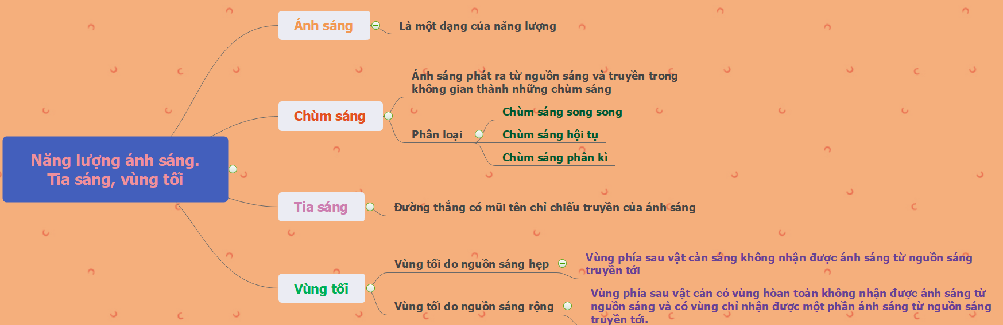
PHIẾU HỌC TẬP 2
ÔN TẬP CHƯƠNG V: ÁNH SÁNG
Lớp: ……………………………. Nhóm: ……
Câu 2: Vẽ sơ đồ tư duy về bài “Năng lượng ánh sáng. Tia sáng, vùng tối”.

Slide 5
THẢO LUẬN
PHIẾU HỌC TẬP 3
ÔN TẬP CHƯƠNG V: ÁNH SÁNG
Lớp: ……………………………. Nhóm: ……
Câu 1: Phản xạ ánh sáng là gì? Trình bày quy ước của hiện tượng phản xạ ánh sáng. Định luật phản xạ ánh sáng?
Câu 2: Hiện tượng phản xạ, hiện tượng phản xạ khuếch tán là gì? Cho 2 ví dụ
Câu 3: Vẽ sơ đồ tư duy bài “Sự phản xạ ánh sáng”.
BÁO
CÁO

Slide 6
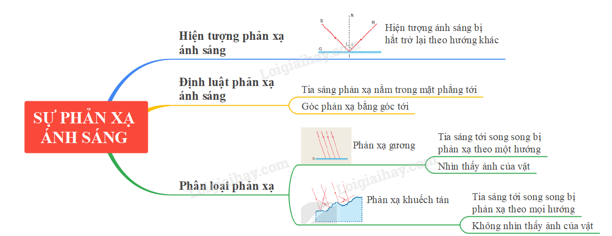
PHIẾU HỌC TẬP 3
ÔN TẬP CHƯƠNG V: ÁNH SÁNG
Lớp: ……………………………. Nhóm: ……
Câu 3: Vẽ sơ đồ tư duy về bài “Sự phản xạ ánh sáng”.

Slide 7
THẢO LUẬN
PHIẾU HỌC TẬP 4
ÔN TẬP CHƯƠNG V: ÁNH SÁNG
Lớp: ……………………………. Nhóm: ……
Câu 1: Ảnh của vật qua gương phẳng là ảnh gì? Hãy nêu tính chất ảnh của vật qua gương phẳng.
Câu 2: Hãy nêu cách dựng ảnh của vật qua gương phẳng?
Câu 3: Vẽ sơ đồ tư duy bài “Ảnh của vật qua gương phẳng”
BÁO
CÁO

Slide 8
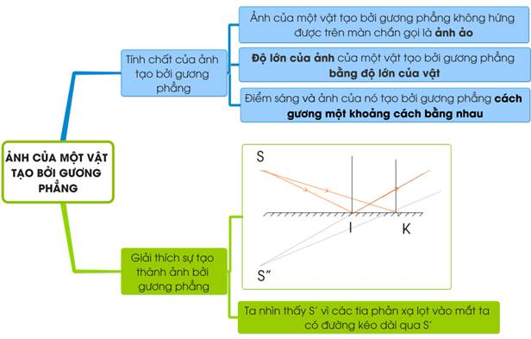
PHIẾU HỌC TẬP 4
ÔN TẬP CHƯƠNG V: ÁNH SÁNG
Lớp: ……………………………. Nhóm: ……
Câu 3: Vẽ sơ đồ tư duy về bài “Ảnh của một vật tạo bởi gương phẳng”.

Slide 9











BẮT BƯỚM

Slide 10






1
9
CHÚC MỪNG
ĐỘI A
CONGRATULATIONS
TEAM A
5
CHÚC MỪNG
ĐỘI B
CONGRATULATIONS
TEAM B
8
7
2
4
6
3
10
1
2
3
4
5
6
7
8
9
10
1
2
3
4
5
6
7
8
9
PIPI
10
TEAM A
TEAM B

Slide 11
Máy tính cầm tay sử dụng năng lượng mặt trời đã chuyển hoá năng lượng ánh sáng thành
A. Điện năng.
B. Nhiệt năng.
C. Hoá năng.
D. Cơ năng.
GO HOME

Slide 12
Năng lượng ánh sáng có thể chuyển hóa thành các dạng năng lượng nào
A. Điện năng.
B. Quang năng.
C. Nhiệt năng.
D. Tất cả đều đúng.
GO HOME

Slide 13
Chùm ánh sáng phát ra từ đèn pha xe máy khi chiếu xa là chùm ánh sáng
A. Hội tụ.
B. Song song.
C. Phân kì.
D. Cả A, B,C đều sai
GO HOME

Slide 14
Phát biểu nào sau đây là sai khi nói về mối liên hệ giữa tia phản xạ và tia tới.
A. Tia tới và tia phản xạ luôn vuông góc với nhau.
B. Góc hợp bởi tia phản xạ và pháp tuyến tại điểm tới bằng đúng góc hợp bởi tia tới và pháp tuyến tại điểm tới.
C. Tia phản xạ và tia tới nằm trong cùng một mặt phẳng.
D. Tia phản xạ và tia tới luôn nằm về hai phía của pháp tuyến tại điểm tới.
GO HOME

Slide 15
Chỉ ra phát biểu sai.
A. Ánh sáng bị hắt trở lại khi gặp mặt phân cách là hiện tượng phản xạ ánh sáng.
B. Tia sáng phản xạ nằm trong mặt phẳng chứa tia sáng tới và pháp tuyến tại điểm tới.
C. Phản xạ ánh sáng chỉ xảy ra trên mặt gương.
D. Góc phản xạ là góc tạo bởi tia sáng phản xạ và đường pháp tuyến tại điểm tới.
GO HOME

Slide 16
Chọn đáp án sai.
A. Ánh sáng phát ra từ nguồn sáng và truyền trong không gian thành những chùm sáng.
B. Có 3 loại chùm sáng: chùm sáng song song, chùm sáng hội tụ, chùm sáng phân kỳ.
C. Quy ước vẽ chùm sáng bằng hai đoạn thẳng giới hạn chùm sáng, có mũi tên chỉ đường truyền của ánh sáng.
D. Quy ước biểu diễn đường truyền của ánh sáng bằng một đoạn thẳng gọi là tia sáng.
GO HOME

Slide 17
Pháp tuyến là
A. đường thẳng song song với gương.
B. đường thẳng vuông góc với gương tại điểm tới.
C. đường thẳng trùng với tia sáng tới.
D. đường thẳng vuông góc với tia sáng tới.
GO HOME

Slide 18
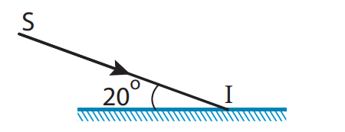
Chiếu một tia sáng tới chếch một góc 20° vào một gương phẳng (Hình vẽ) ta được tia sáng phản xạ tạo với tia sáng tới một góc
A. 40°
B. 70°
C. 80°
D. 140°
GO HOME

Slide 19
Phát biểu nào sau đây là đúng khi nói với ảnh của một vật tạo bởi gương phẳng?
A. Ảnh của một vật tạo bởi gương phẳng luôn lớn hơn vật.
B. Cả ba phát biểu trên đều sai.
C. Ảnh của một vật qua gương phẳng có thể nhỏ hơn vật, tùy thuộc vào vị trí của vật trước gương
D. Nếu đặt màn hứng ảnh ở vị trí thích hợp, ta có thể hứng được ảnh của vật tạo bởi gương phẳng
GO HOME

Slide 20
Chỉ ra phát biểu sai.
Ảnh của vật qua gương phẳng
A. là ảnh ảo, kích thước càng lớn khi vật càng gần gương phẳng.
B. là ảnh ảo, kích thước luôn bằng kích thước của vật
C. là ảnh ảo, đối xứng với vật qua gương phẳng.
D. là ảnh ảo, khoảng cách từ ảnh tới gương phẳng bằng khoảng cách từ vật tới gương phẳng.
GO HOME

Slide 21
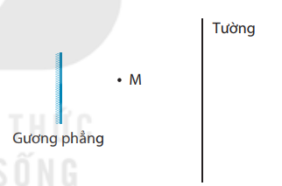
PHIẾU VẬN DỤNG
ÔN TẬP CHƯƠNG V: ÁNH SÁNG
Lớp: ……………………………. Nhóm: ……
Câu 1: Một tia sáng mặt trời buổi sáng lọt qua khe cửa chếch 45° so với mặt đất (coi mặt đất nằm ngang). Cần đặt gương phẳng như thế nào để thu được tia sáng phản xạ rọi thẳng đứng vào một bể cá dưới nền nhà. Vẽ hình.
Câu 2: Một người đặt mắt tại điểm M trước một gương phẳng để quan sát ảnh của bức tường phía sau lưng. a) Vẽ hình chỉ ra khoảng PQ trên tường mà người đó quan sát được. b) Nếu tiến lại gần gương thì khoảng PQ tăng lên hay giảm đi?
Câu 3: Cho một điểm sáng S đặt trước gương phẳng, cách gương 4 cm. Hãy dựng ảnh S' của S tạo bởi gương theo 2 cách:
a) Áp dụng tính chất ảnh của vật tạo bởi gương phẳng.
b) Áp dụng định luật phản xạ ánh sáng.
LÀM VIỆC CÁ NHÂN

Slide 22

Tinh thần học tập rất tốt!! Cảm ơn các bạn đã góp sức ☺️☺️

